Slide 1
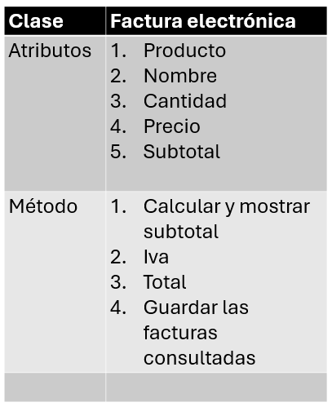
Mientras la opción seleccionada sea verdadera.
Principal.
Vistas
Si la opción seleccionada por el usuario es igual a 1.
Imprimir Ventas.
Si la opción seleccionada por el usuario es igual a 2.
Mostrar inventario.
Si la opción seleccionada por el usuario es igual a 3.
Mostrar factura electrónica.
Mostrar las opciones del menú.
Registrar ventas
Gestionar catálogo de productos.
Generar factura electrónica.
Si el usuario selecciona otra opción o inserta otro valor
Mostrar mensaje.
Intente nuevamente seleccionando una de las tres opciones
SI la opción seleccionada por el usuario es igual a 4.
Salir del menú.
Mientras la opción seleccionada por el usuario sea verdadera.
Intentar capturar errores
Opción la opción es mayor a 0 o menor a 4:
Retornar opción.
Si no Rango seleccionado por el usuario no permitido.
Excepción donde se evalúan los errores como vl.
Menú
Mostrar Solo se permiten valores numéricos.
Menú Inventario
Inventario.
Mostrar agregar producto.
Mostrar inventario.
Mientras la opción seleccionada por el usuario sea verdadera.
Entonces opción es igual a un número entero.
Muestra Selecciona opción.
Si la opción es mayor a 0 y menor a 3.
Retornar la opción.
Ventas.
Se crea una matriz vacía donde se almacenarán los datos.
Agregar productos.
Crear una variable denominada código.
El usuario ingresa el código del producto.
Crear una variable donde se pueda almacenar el nombre.
Mientras contar sea mayor a 0
Crear una variable donde se almacene la cantidad de productos que el usuario desea llevar.
El usuario puede ingresar la cantidad.
Usuario ingresa el nombre del producto.
Crear una variable donde se pueda almacenar el valor unitario.
Sistema de facturación electrónica.
Usuario ingresa el valor unitario del producto.
Categorías
Categorías es igual a función categorías.
Categorías.
Crear una lista donde se almacena los siguientes datos.
Lista=[Línea Blanca ,Pequeños electrodomésticos, Aires acondicionados]
Mostrar categorías.
Crear una secuencia de flujo donde i está dentro del rango devuelve la cantidad de valores que hay dentro de la lista (len)
Mostrar i es igual a 1 y lista dentro de i.
Mientras sea verdadera.
Capturar errores.
Opción es igual aun entero.
Selecciones opción
Usuario selecciona la opción.
Si opción es mayor que cero y menor que 5.
Retornar la lista opción es igual a 1.
Si no
Rangos no permitidos
Excepción que evalúa errores.
Mostrar solo se permiten caracteres numéricos.
Agregar ventas.
Mostrar productos disponibles
Mostrar tabla.
Crear variable código del producto como un string donde el usuario pueda ingresar valores.
Mostrar: Selecciona código del producto a comprar con el código .upper que es una función que pasa los caracteres ingresados por el usuario a mayúscula.
Crear una variable denominada cantidad de la compra como un entero donde el usuario pueda ingresar los valores.
Mostrar ingresar la cantidad de productos que desea comprar
Crear una secuencia de flujo donde z este dentro del rango con la función .len el cual devuelve la cantidad de valores dentro de la lista inventario de matriz.
Crear una secuencia de flujo donde w dentro del rango utilizando la función len para contar la cantidad de elementos dentro de la lista inventario matriz con 0 elementos.
Si inventario matriz el elemento en la posición 0 es igual al código del producto y la matriz del inventario z en la posición 3 es mayor a la compra el inventario dentro de la matriz z en la posición 3 resta la cantidad de la compra.
Electrodomésticos

Slide 2
Clase | Factura electrónica
Atributos | Producto Nombre Cantidad Precio Subtotal
Método | Calcular y mostrar subtotal Iva Total Guardar las facturas consultadas

